Slide 1

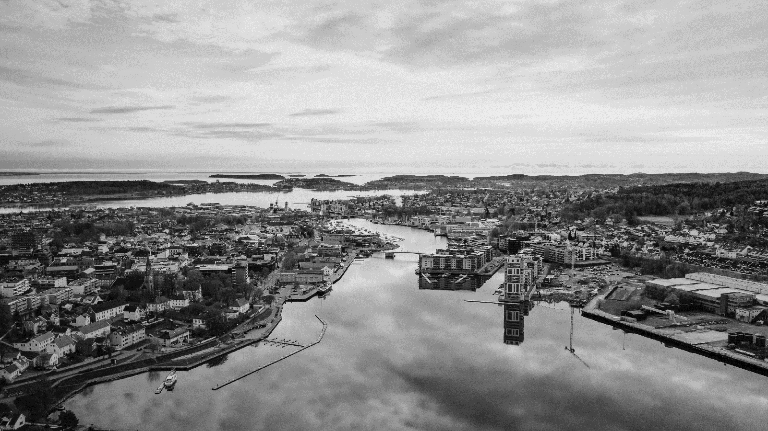



Definer – lag brukerhistorier
Når dere har laget personas eller empatikart, kan dere beskrive utfordringene de står ovenfor og hvilke behov de har. Dette vil hjelpe med å se brukernes perspektiv på utfordringene dere skal jobbe med.

Slide 2
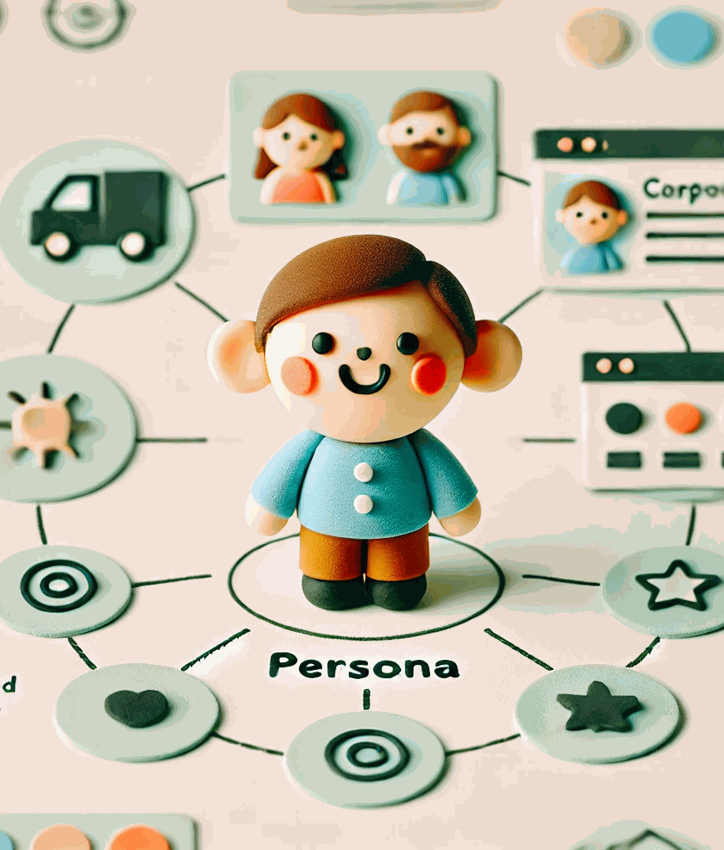

Hvorfor definere – litt teori
Når du har samlet masse informasjon, kan det være vanskelig å se hva som faktisk er viktigst. Definer-steget handler om å rydde opp og finne kjernen i problemet. “Hvor brenner det på dass”? Det er ikke alltid der du trodde i starten – ofte ligger utfordringen et helt annet sted.
Og ingen vil vel bruke tid på å finne gode løsninger til feil problem?

Slide 3
Hvorfor definere – litt teori
Hvordan gjør du det?
Gjør brukeren konkret: Bruk en enkel mal, lag «personas» og gi et ansikt og en personlighet til brukeren.
Oppsummer behovet: Lag en «brukerhistorie» til å beskrive hvem problemet gjelder, hva de trenger, og hvorfor det er viktig.
Hvordan kan vi…?: Still åpne spørsmål som "Hvordan kan vi gjøre dette enklere for brukerne?" eller "Hvordan kan vi redusere ventetiden?" og bli enige om hvilket spørsmål dere skal svare på.

Slide 4

Lag en brukerhistorie
Hva er en brukerhistorie
En setning (eller to) som formidler utfordringen fra brukerens perspektiv. En god brukerhistorie vil kunne si noe hvem som målgruppen, hvilke behov de har, og hvorfor vi bør dekke det behovet.
Brukerhistorien tar vanligvis utgangspunkt i en persona eller konkrete brukere. Lag brukerhistorier etter denne formen:
«Personaen» trenger å …………… (behov), fordi ……………. (innsikt) .

Slide 5
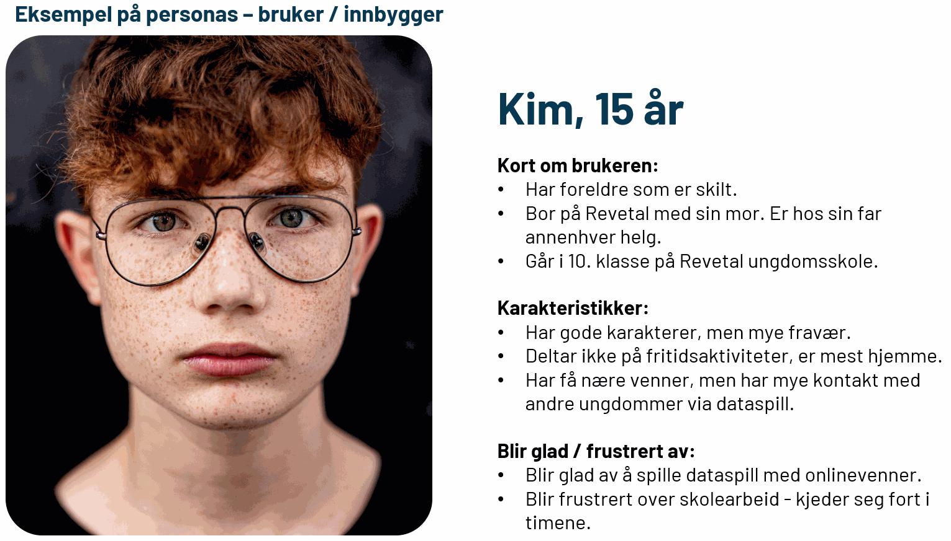
Noen eksempler
Eksempel brukerhistorie 1:
Kim (15), en skoleflink elev med mye fravær, trenger et tilpasset undervisnings-opplegg, fordi han ønsker å fortsette på videregående, men kjeder seg mye i timene og er i ferd med å bli skolelei.
Eksempel brukerhistorie 2:
Kim (15), en ungdomsskoleelev med et lite nettverk, trenger alternative fritidsarenaer og møteplasser, fordi han vil ha flere venner, men trives ikke med «tradisjonelle» fritidsaktiviteter.
behov
innsikt
behov
innsikt

Slide 6
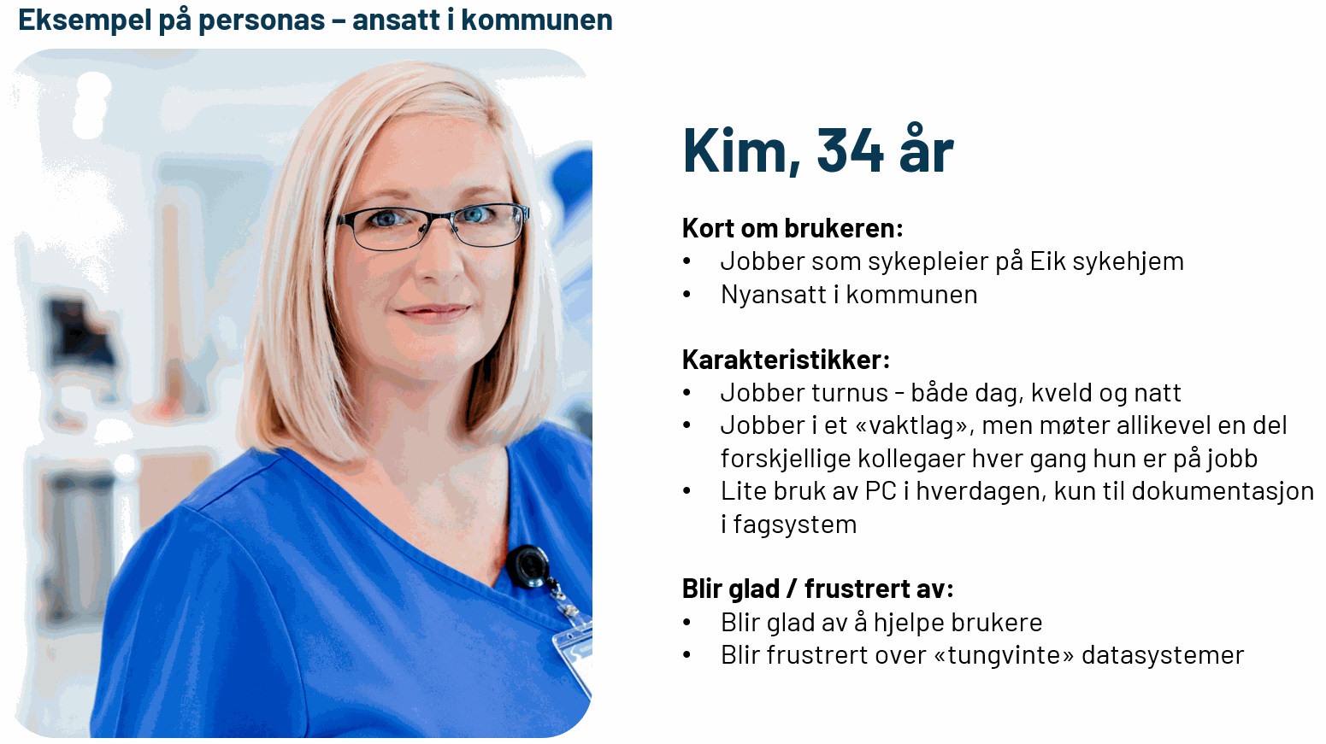
Noen eksempler
Eksempel brukerhistorie 1:
Kim (34), en nyansatt i kommunen som ikke sitter mye ved PC, trenger hjelp til å forstå hvor hun raskt kan finne informasjon fra arbeidsgiver, fordi hun synes det er utfordrende å navigere i en jungel av digitale kanaler.
Eksempel brukerhistorie 2:
Kim (34), en nyansatt sykepleier, trenger et mer brukervennlig dokumentasjons-system, fordi hun vil bruke tiden sin på brukere, ikke på PC-en.
behov
innsikt
behov
innsikt

